Slide 1
Аналитика продаж авиабилетов за 2011-2012 г.
Выполнил Стефаниди Кирилл

Slide 2
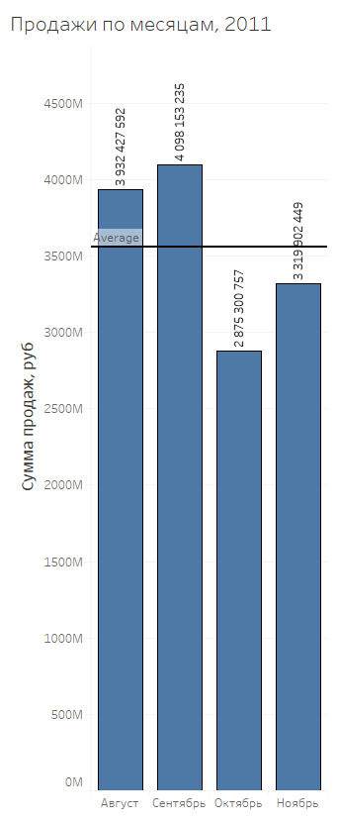
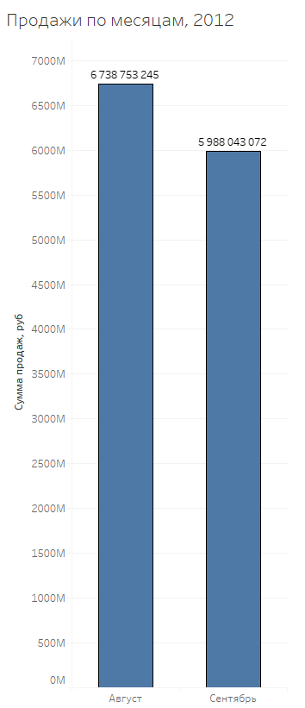
Для анализа были даны данные продаж авиабилетов за август-ноябрь 2011 г. и август-сентябрь 2012 г.
Общая выручка за исследуемый период 2011 и 2012 года составила ~14,23 млрд и ~12,72 млрд рублей соответственно.
В 2011 году максимальная выручка была достигнута в сентябре и составила 28,8% от общей выручки с продаж. Минимальная же выручка за 2011 год была получена в октябре и составила 20,2% от общей, что меньше среднего значения за этот период на ~681 млн рублей.
В 2012 году продажи в августе превзошли аналогичный показатель сентября на ~751 млн рублей.

Slide 3
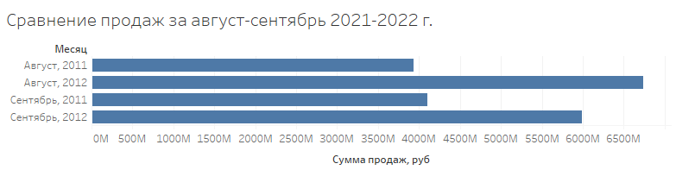
Сумма продаж за август-сентябрь 2012 года превзошла выручку за аналогичный период предыдущего года на ~4.696 млрд рублей. Причем динамика роста продаж была обратной предыдущему году: если в 2011 году показатели сентября превосходили августовские, то в 2012 году - наоборот.
Выручка за август 2012 года по сравнению с августом 2011 увеличилась на ~2,806 млрд рублей. Выручка за сентябрь 2012 года превзошла выручку сентября 2011 года на ~1,89 млрд рублей.

Slide 4
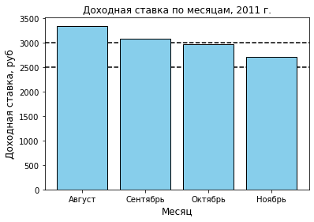
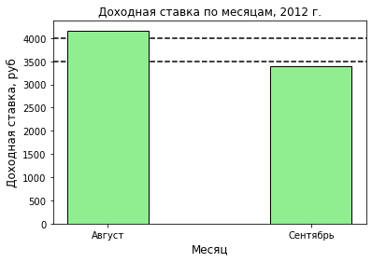
Доходная ставка – выручка за продажу единицы пассажиросегмента.
Максимальная доходная ставка за 2011 год была достигнута в августе и составила 3347 рублей. Минимальная же – в ноябре – 2715 рублей. Гистограмма отражает динамику изменения доходной ставки с течением времени. Ее значение стабильно падает до минимального уровня за 3 месяца.
Максимальная доходная ставка 2012 года составляет 4162 рубля и достигает максимума в августе. Доходная ставка сентября меньше доходной ставки августа на 772 рубля и составляет 3390 рублей.

Slide 5
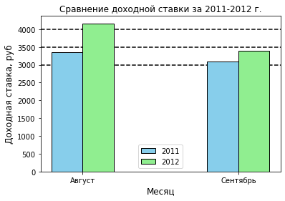
Максимальная доходная ставка 2012 года превосходит данный показатель 2011 года на 815 рублей и составляет 4162 рубля. Тренд падения уровня доходной ставки в 2012 году аналогичен тренду 2011 года – ставка следующего месяца стабильно меньше ставки предыдущего.

Slide 6
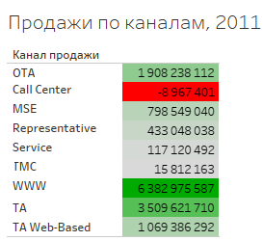
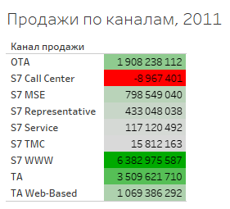
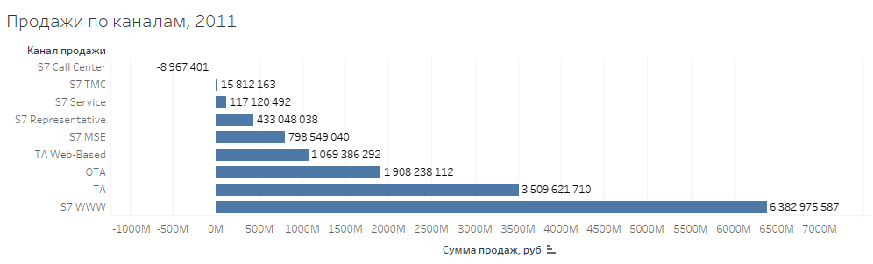

Анализ выручки в зависимости от каналов продаж за 2011 год
показал, что наибольшую выручку компания получает от продаж через официальный сайт и мобильные приложения. Она составляет ~6,383 млрд рублей. Наименьшая выручка была получена путем продаж через колл-центр и составила ~ -8,97 млн рублей. Могу предположить, что это связано с тем, что минусовые продажи это в большинстве случаев refund и exchange купоны, а люди привыкли возвращать и менять билеты путем звонка в компанию.

Slide 7
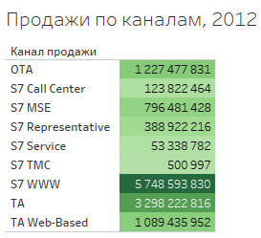
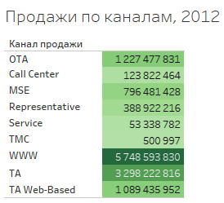
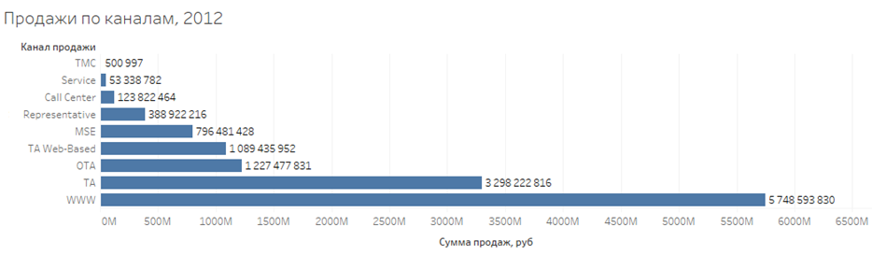
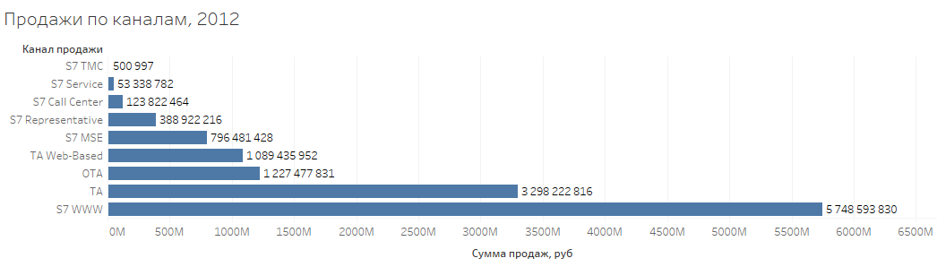
Если рассмотреть продажи по каналам за 2012 год, то можно сделать вывод, что наибольшую выручку компания получила при продажах через официальный сайт и мобильное приложение. Она составила ~5,75 млрд рублей, что является 45,17% от общей суммы продаж за исследуемый период 2012 года. Наименьшую же выручку компания получила за продажи билетов через Travel Management Company – 500 997 рублей.

Slide 8
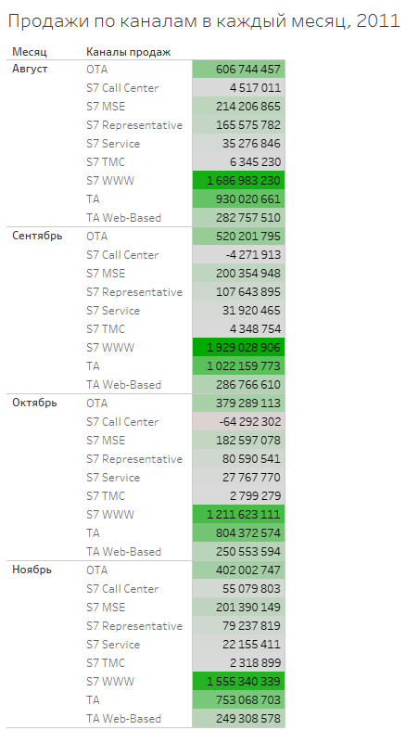
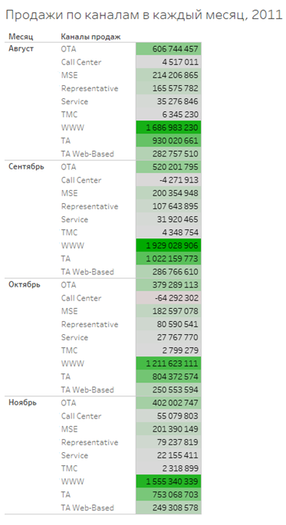
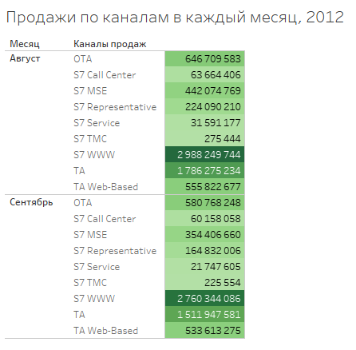
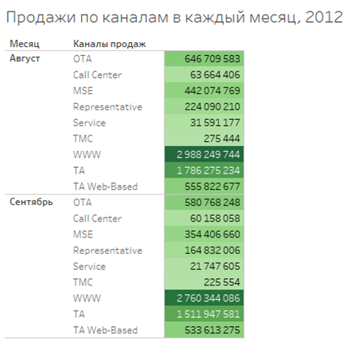
Анализ выручки по каналам продаж в каждый месяц показал, что независимо от месяца, лидерство по сумме продаж держит сайт и мобильные приложения. Люди предпочитают совершать покупки либо таким образом, либо через офлайн агентов. Наименьшую же выручку приносит продажа через TMC. Эти тренды стабильны и мало изменчивы в зависимости от месяца.

Slide 9
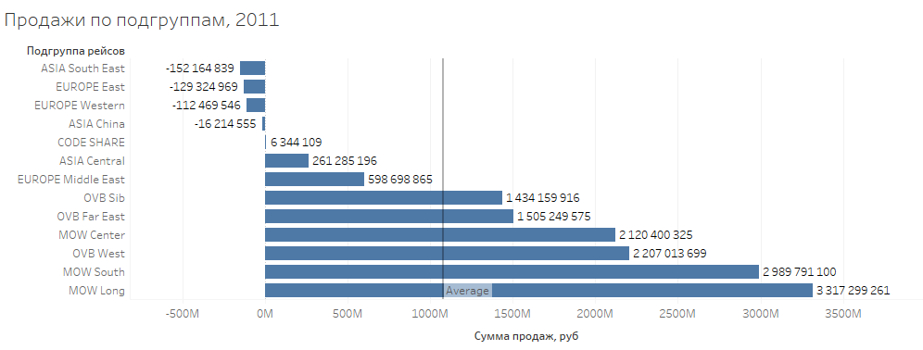
Анализ продаж по подгруппам за 2011 год показал, что наибольшую выручку приносит круговой сегмент MOW Long, она составила ~3,317 млрд рублей, что является 23,6% от общей выручки. Наименьшую выручку принес сегмент Asia South East - -152,2 млн рублей.
Также можно сделать вывод, что круговые сегменты MOW Long и MOW South образуют 45% от общей выручки. Что говорит о том, что наибольшую прибыль компания получает с продажи билетов на рейсы, когда самолеты вылетают из Москвы и прилетают обратно.

Slide 10
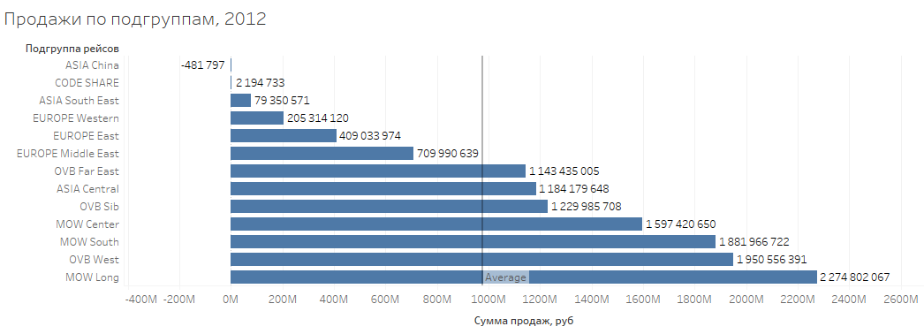
Проанализировав продажи по подгруппам за 2012 год можно сделать вывод, что отрицательной выручки стало гораздо меньше по сравнению с предыдущим годом, на ~409,7 млн рублей. Распределение выручки по подгруппам стало более нормальным по сравнению с 2011 годом. Однако данные выводы не совсем точны, так как за 2012 год у нас есть данные только по двум месяцам.
Максимальную выручку компания получила за продажу билетов на рейсы по подгруппе MOW Long, а минимальную – по Asia China. Тренды максимальной выручки почти аналогичны предыдущему году.

Slide 11
Исходя из проведенного анализа можно сделать следующие выводы:
1) Продажи авиабилетов в августе-сентябре 2012 года значительно превосходят показатели 2011 года. На это могло повлиять множество факторов, самыми значимыми из которых, я могу предположить, являются:
А) увеличение бюджета маркетинговых кампаний, работа над их оптимизацией;
Б) анализ конкурентов и сделанные на основе него верные выводы;
В) увеличение штата летного состава компании, а также парка самолетов.
2) Доходная ставка в 2012 году превзошла показатель 2011 года по каждому месяцу. Этот показатель напрямую зависит от суммы продаж, так что результат не удивителен;
3) Необходимость развития отстающих каналов продаж, таких как колл-центр, … TMC, … Service;
4) Продажи августа-сентября значительно превосходят продажи в остальные исследуемые месяцы, что, скорее всего, говорит о повышенном спросе на авиаперелеты в летние месяцы, а также в сентябре. Предположу, что высокие продажи в сентябре могут также быть связаны с возвращением людей из отпуска. Помимо этого, именно в сентябре студенты, на лето улетающие домой, возвращаются в города, где обучаются.

Slide 12
Спасибо за внимание и уделенное время.
C уважением, Стефаниди Кирилл.
Kirill.analytics@yandex.ru
+7-915-279-75-45

